Slide 1
Pythonová úloha:
Numerický výpočet výtoku intenzity gravitačného poľa $\vec{g}$ vytvoreného telesom o hmotnosti $M=2kg$, ktoré je umiestnené v bode $(1m,0,0)$ zo sféry o polomere $R=3m$ a centrom v počiatku.
Výpočet urobiť vo sférických súradniciach tak, že plochu sféry vykachličkujeme sférickými kachličkami (vysvetlené bude ďalej)
Sférické súradnice a integrovanie v nich musí fyzik suverénne ovládať.
Najprv stručne pripomenieme dva slajdy z prednášok, kde sa hovorí o výtoku z uzavretej plochy a Gaussova veta pre gravitačné pole, potom vysvetlíme sférické kachličkovanie sféry.
Polotovar je pripravený v súbore GaussovaVeta.py. Doplňte tam chýbajúce príkazy a spustite. Programy začínajú byť náročnejšie, preštudujte si celý program a podumajte nad každým riadkom. Dosť sa tak naučíte.
Pre zaujímavosť samostatne doplňte program tak, aby vyrátal aj povrch sféry, nielen výtok poľa. A skontrolujte, či vyjde $4πR^{2}$.

Slide 2
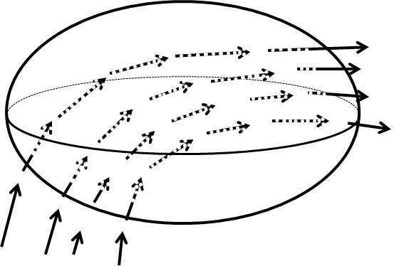
Slajd z prednášky
Nový pojem: výtok vektora z uzavretej plochy
Mám vektorové pole prúdovej hustoty. Myslím si v priestore uzavretú plochu. Prúd na niektorých miestach do plochy vteká, inde vyteká. Vtekanie budem považovať za záporné vytekanie (skalárny súčin to zariadi) a budem počítať celkový výtok prúdu cez celú uzavretú plochu. Povrch plochy "vykachličkujem" infinitezimálnymi plôškami. Prúd cez jednu takú plôšku je Celkový prúd vytekajúci z uzavretej plochy je teda
krúžok cez integrál znamená, že integračná plocha je uzavretá

Slide 3
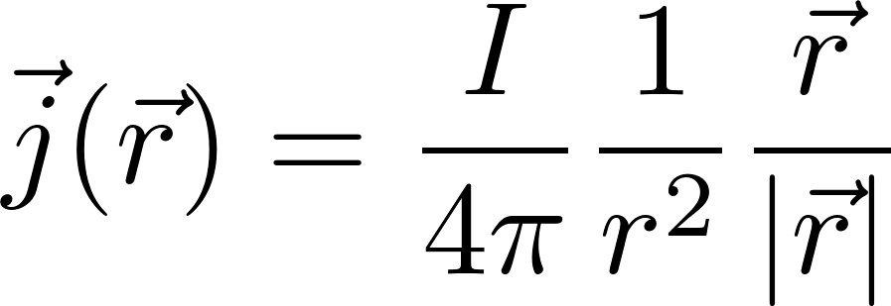
Slajd z prednášky
Výtok intenzity gravitačného poľa z uzavretej plochy
Uvažujme gravitačné pole budené bodovým telesom umiestneným v počiatku súradnicovej sústavy. To pole je dané vzorcom
Porovnajme to so vzorcom pre fontánu
zjavne teda pre naše gravitačné pole platí

Slide 4
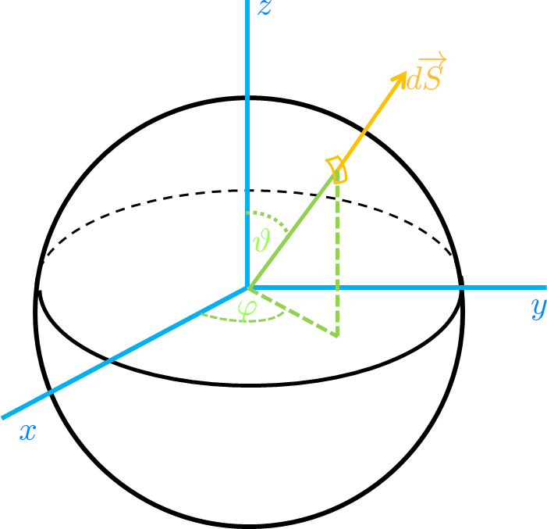
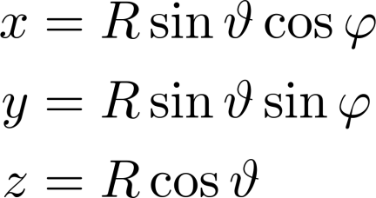
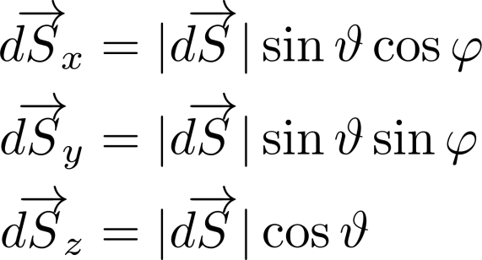
Kachličkovanie sféry
Súradnice bodu na sfére
Obsahy plôšky
Komponenty vektora

